Slide 1

第七课
第二框 民族区域自治制度：
适合国情的基本政治制度

Slide 2
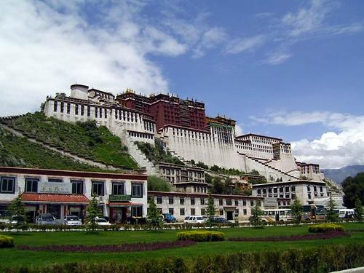
民族区域自治制度：
适合国情的基本政治制度

Slide 3
一、学习目标
1. 知道民族区域自治是基本民族政策，是我国的一项基本政治制度。
2. 明确我国民族区域自治制度的含义以及内涵，尤其对自治权的理解。
3. 理解我国实行民族区域自治制度是适合国情的必然选择，具有显著的优越性。
二、重难点
民族区域自治制度的内涵和优越性

Slide 4



知识回顾
1、我国处理民族关系的基本原则是：
2、三原则之间的关系是：
民族平等、民族团结、各民族共同繁荣三项原则是互相联系、不可分割的。民族平等是实现民族团结的政治基础。民族平等和民族团结是实现各民族共同繁荣的前提条件。各民族的共同繁荣特别是经济发展，又是民族平等、民族团结的物质保证。

Slide 5
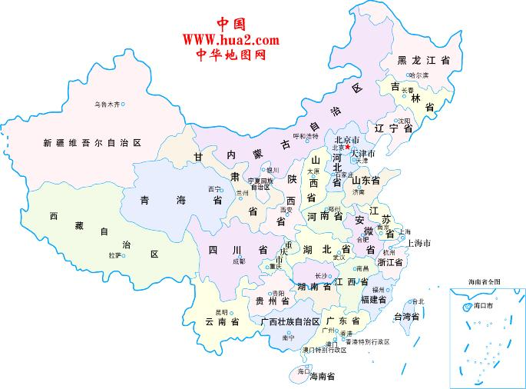
你知道我国少数民族主
要分布在那些地区？
我国在少数民族聚居的地方实行民族区域自治，设立自治机关，行使自治权。民族自治地方：5个自治区、30个自治州、120个自治县。实行自治的少数民族人口占其总人口的75％，民族自治地方的行政区域面积占全国总面积的64％。
这些地方与其他省市有什么不同？

Slide 6
自学指导(P76-P79)
1、民族区域自治制度的含义？(P76 重点)
2、民族区域自治地方的设置与自治机关是什么？
(P76 )
3、民族区或域自治制度的核心内容及其含义是什么？
(P77 重点)
4、我国为什么要实行民族区域自治？(P77 )
5、实行民族区或域自治制度有哪些优越性？
(P78 __P79 )

Slide 7
一、 我国民族区域自治的法制化进程
1949
1954
1984
2001
年份
共同纲领明确规定：各少数民族聚居的地区，应实行民族区域自治
民族区域自治被载入宪法
颁布民族区域自治法
修改民族区域自治法，正式确立民族区域自治制度作为一项基本政治制度的地位，扩大了民族自治地方自治机关的自治权

Slide 8
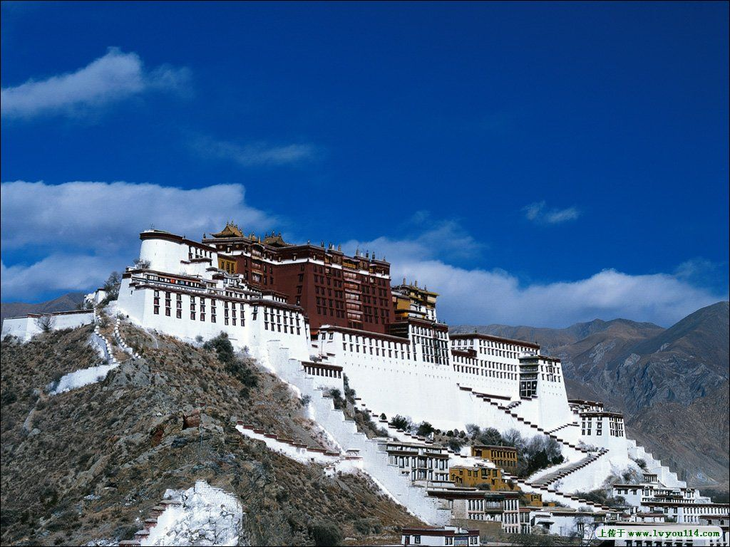
西 藏

Slide 9

新疆

Slide 10

广西

Slide 11

宁夏

Slide 12

内蒙古

Slide 13
二、符合国情的民族区域自治制度
1.民族区域自治制度的含义：
是在国家的统一领导下，各少数民族聚居的地方实行区域自治，设立自治机关，行使自治权的制度。
“坚持国家的统一领导”
前 提:
这说明实行民族区域自治的地方，是国家不可分割的部分，与国家是部分与整体的关系.
注意：不能理解为少数民族自己管理自己这是不科学的。
自治地方:
少数民族聚居区
自治内容:
设立自治机关、行使自治权。
地 位：
是我国基本民族政策，一项基本政治制度。

Slide 14
二、符合国情的民族区域自治制度
2、我国的民族自治地方
自治区（5个）
省一级
（1）
三级
自治州（30个）
设区的市一级
自治县（旗）（120个）
县一级
（2）双重地位
既是国家统一领导下的地方行政区域，
又是国家统一领导下享有自治权的自治地方。

Slide 15
思考：目前我国已经建立了1100多个 民族乡，这些民族乡也是我国的民族自治地方吗？
不是。我国的民族自治地方分为自治区、自治州、自治县（旗）三级。民族乡作为民族区域自治的一种补充形式，是与乡、镇平级的行政单位，不属于民族自治地方。

Slide 16
二、符合国情的民族区域自治制度
3、自治机关
（1）含义：
自治地方的人民代表大会和人民政府
（不包括党的机关和人民法院和人民检察院）
（2）双重地位：
既是地方国家机关，又是民族自治机关。
（3）双重职权：
既行使一般地方国家机关的职权，又行使自治权

Slide 17
我国的民族自治地方及自治机关：
民族自治地方
自治机关
人民代表大会
自治区省一级 自治州设立区市的市级自治县(旗)县一级
三级管理
人民政府
（不包括党的机关、人民法院和人民检察院）
注意：
自治机关具有双重地位：在行使一般地方国家机关职权的同时，享有和行使自治权。民族自治机关既是国家的地方机关，又是民族自治机关。
民族乡（镇）是与乡、镇平级的行政单位，不属于民族自治地方。
注意：

Slide 18
4、自治权的地位、含义、内容
二、符合国情的民族区域自治制度
（1）地位：自治权是民族区域自治制度的核心内容。
（2）含义：自治权是自治机关根据本地方实际情况贯彻执行国家法律、政策，自主地管理本民族自治地方内部事务的权力。
（3）自治权是有法律保障的。
（4）内容：立法自治权、经济自治权、文化管理自治权、变通执行权、其他自治权。

Slide 19
思考：
结合我国的历史知识和现实情况思考我国为什么要采用民族区域自治制度?

Slide 20
4.民族自治地方的核心内容——自治权
自治权是民族区域自治制度的核心内容。
（1）自治权的含义：
是自治机关根据本地方实际情况贯彻执行国家法律、政策，自主地管理本民族自治地方的内部事务的权力。
（2）自治权的内容：
立法自治权、变通执行权、经济自治权、文化管理自治权、其他自治权。

Slide 21
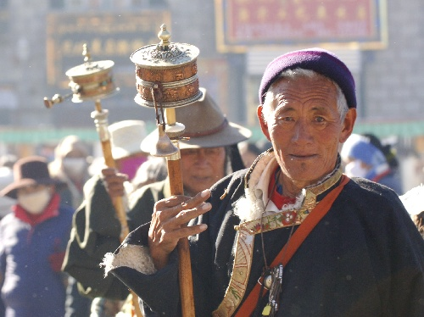
A、立法自治权
据统计,自1965年以来,西藏自治区人民代表大会及其常委会共制定了220件地方性法规和单性条例.其中包括《西藏自治区文物保护管理条例》《西藏自治区环境管理条例》《西藏自治区对外国人来藏登山管理条例》《西藏自治区信访条例》《西藏自治区学习,使用和发展藏语文的决定》《关于维护祖国统一,加强民族团结,反对分裂活动的决议》《关于严厉打击“赔命金”违法犯罪行为的决定》等。

Slide 22
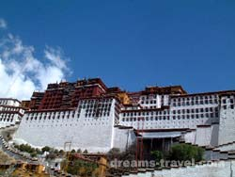
据统计，自1965年以来，西藏自治区人民代表大会及其常委会共制定了220件地方性法规和单行条例。
其中包括《西藏自治区文物保护管理条例》《西藏自治区环境管理条例》《西藏自治区对外国人来藏登山管理条例》《西藏自治区信访条例》《西藏自治区学习、使用和发展藏语文的决定》《关于维护祖国统一、加强民族团结、反对分裂活动的决议》《关于严厉打击“赔命金”违法犯罪行为的决定》等。
立法自治权

Slide 23
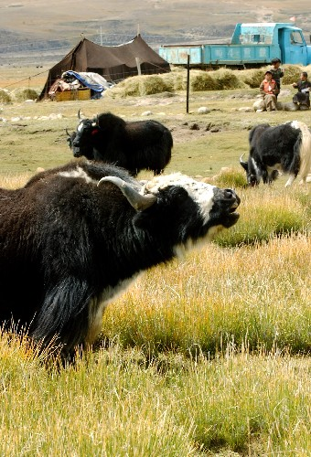
B、经济自治权
在税收方面,全国只有西藏一直执行比全国低3个百分点的税收优惠政策,而且对农牧民一直免收各种税费;
在金融方面,西藏一直实行比全国低两个百分点的优惠贷款利率和低保险费率政策.

Slide 24

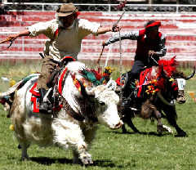
eg：在税收方面，全国只有西藏一直执行比全国低3个百分点的税收优惠政策，而且对农牧民一直免收各种税费；
eg：在金融方面，西藏一直实行比全国低两个百分点的优惠贷款利率和低保险费率政策。
经济自治权

Slide 25
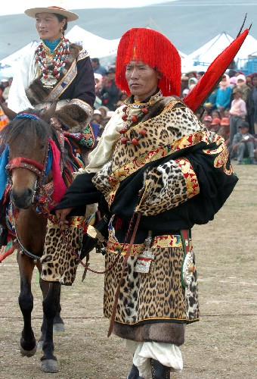
C、变通执行权
例1.在执行全国性法定节假日的基础上,西藏自治区还将“藏历新年”,“雪顿节”等藏民族的传统节日列入自治区的节假日。
例2.根据西藏特殊的自然地理因素,西藏自治区将职工的周工作时间规定为35小时,比全国法定工作时间少5小时。

Slide 26

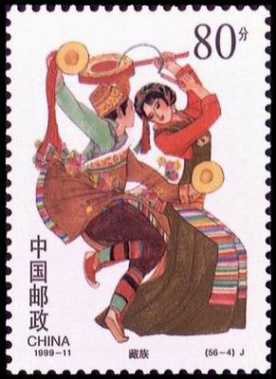
eg：1981年，西藏自治区人大常委会从西藏少数民族历史婚俗等实际情况出发，通过了《西藏自治区施行<中华人民共和国婚姻法>的变通条例》，将《婚姻法》规定的男女法定婚姻年龄分别降低两岁，
并规定对执行 变通条例之前已经形成一妻多夫或一夫多妻婚姻关系，凡不主动提出解除婚姻关系者，准以维持。
变通执行权

Slide 27



D.文化管理自治权
第七届全国少数民族传统体育运动会在银川举行

Slide 28


西藏地区的学校除了教授汉语外，还要开设民族语言课。
农牧民子女上学实行免费吃住。对农牧民实行免费医疗等政策
这体现了西藏自治区有什么权力？
文化管理自治权

Slide 29
1、据统计，自1965年以来，西藏自治区人民代表大会及其常委会共制定了220件地方性法规和单性条例。其中包括《西藏自治区文物保护管理条例》《西藏自治区学习、使用和发展藏语言的决定》《关于维护祖国统一、加强民族团结、反对分裂活动的决议》等等。
探究：西藏自治区政府所做出的
这一系列措施体现了自治机关的何种自治权？
立法自治权
2、在执行全国性法定节假日的基础上，西藏自治区还将“藏历新年”、“雪顿节”等藏民族的传统节日列入自治区的节假日。
文化管理自治权
3、根据西藏特殊的自然地理因素，西藏自治区将职工的周工作时间规定为35小时，比全国法定工作时间少5小时。
变通执行权
4、1984年后，在西藏农牧区实行“土地归户使用，自
主经营，长期不变”、“牲畜归户，私有私养，自主
经营，长期不变”的政策。极大调动了农牧民的生产
积极性，使西藏农牧区生产和人民群众生活得到持
续发展和提高。
经济自治权

Slide 30
自治机关的自治权：
根据所述内容，用线条把两边的方框连接起来
立法 自主权
①自主安排和管理地方性的经济建设, 管理地方财政
变通 执行权
②自治地方人大有权制定自治条例和单行条例
经济 自主权
③自主管理本地方教育科学文化卫生体育等事业
其他 自治权
④ 不合本地方实际情况的决议、决定、命令和指示，可变通执行或停止执行。
文化管理自主权
⑤组织本地维护社会治安的公安部队,制定管理流动人口办法

Slide 31
连连看
民族自治地方的人民代表大会有权依照当地的政治、经济和文化特点，制定自治条例和单行条例，报上级批准后生效。
１
立法自治权
上级国家机关的决议、决定、命令和指示，如果不适合民族自治地方的实际情况，自治机关可报上级国家机关批准，变通执行或停止执行。
变通执行权
２
文化管理
自治权
自治机关在国家计划指导下，自主安排和管理地方性的经济建设事业；有管理地方财政的自治权。
３
自治机关自主地管理本地方的教育、科学、文化、卫生、体育等事业，保护和整理民族文化遗产，发展和繁荣民族文化事业。
４
经济自治权

Slide 32
5、为什么要实行民族区域自治制度？
①民族区域自治制度是我国的基本政治制度，它是由我国的人民民主专政的国家性质决定的。
②它是由我国的历史特点和现实情况决定的，有着坚实的社会和政治基础。
历史特点：
统一的多民族国家的历史传统；
各民族大杂居、小聚居的民族分布特点；
——社会基础
现实情况：
各民族在长期奋斗中形成的相互依存的民族关系。
——政治基础
适合国情的必然选择

Slide 33

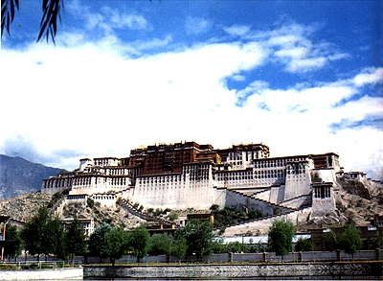

知识拓展：
比较三者有何不同？
深圳经济特区
西藏民族自治区
香港特别行政区

Slide 34
项目 |  | 民族自治区 | 特别行政区 | 经济特区
不同点 | 目的
 | 制度
 | 权限
 | 范围
相同点
稳定社会，解决民族问题
发展经济，促进现代化建设
祖国和平统一
社会主义制度
资本主义制度
社会主义制度
可根据本地区、本民族的实际，贯彻执行国家法律、法令、政策的自治区
拥有除外交、国防外的高度自治权
实行特殊的经济管理政策
5个民族自治区
港、澳、台
14个经济特区
（1）都是中华人民共和国的地方行政区域（非主权实体）（2）与中央都是中央和地方关系 （3）都是中华人民共和国的一部分

Slide 35
【误区警示】
1、民族区域自治制度是我国处理民族关系的基本原则。
【点评】民族区域自治是解决民族问题的基本政策。我国正确处理民族关系的基本原则是民族平等、民族团结、各民族共同繁荣。
2、民族区域自治制度是我国的一项根本政治制度。
【点评】民族区域自治制度是我国的一项基本政治制度。我国根本政治制度是人民代表大会制度。
3、实行民族区域自治的地方是在中央政权的统一领导下的特别行政区，享有高度自治权。
【点评】民族区域自治地方是中央领导下的地方行政区域，不是特别行政区。民族区域自治地方享有充分的自治权，特别行政区才享有高度的自治权。
4、实行民族区域自治的地方有权制定民族区域自治法，有立法权。
【点评】民族区域自治地方有权制定自治条例和单行性条例等自治性法规，没有立法权

Slide 36

阅读
与探究
三、民族区域自治制度的优越性
阅读教材81页最后一段——82页,探究民族区域自治的优越性:
1、维护国家统一和安全
2、保障少数民族人民当家作主的权利
3、发展平等、团结、互助的社会主义民族关系
有利于
4、促进我国社会主义现代化建设事业蓬勃发展
体现了中央统一领导和民族区域自治有机结合

Slide 37
探究
以下材料体现了民族区域自治制度的哪项优越性？
在漫长的历史长河中，西藏人民与全国各族人民共同创造了统一的多民族国家，组成了同甘共苦、谁也离不开谁的中华民族大家庭。
西藏作为中国领土不可分割的一部分，数百年来与祖国同命运、共发展。历史事实说明，没有国家的统一、富强和全国各族人民的团结、互助，就没有西藏社会的新生和跨越式发展；同样，没有西藏的繁荣发展,就不可能实现国家的完全现代化和中华民族的伟大复兴。
西藏实行民族区域自治、人民当家作主和西藏地方自治的有机结合，使得西藏更加自觉地担负起捍卫国家统一、保卫边疆的光荣职责。
1.有利于维护国家统一和安全

Slide 38
三、民族区域自治制度的优越性
1、有利于维护国家统一和安全

Slide 39

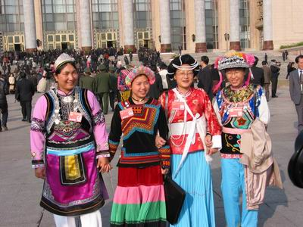
三、民族区域自治制度的优越性
参加全国人民代表大会的少数民族代表数示意图
2、有利于保障少数民族人民当家作主的权利

Slide 40
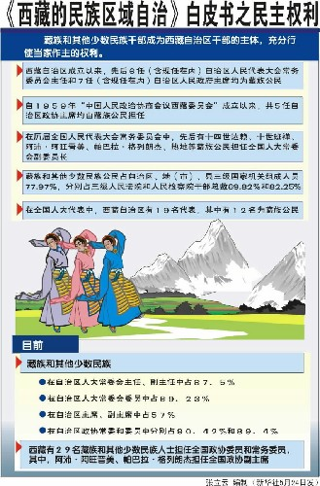
宪法规定，民族自治地方的人民代表大会常务委员会中应当由实行区域自治的民族的公民担任主任或者副主任；自治区主席、自治州州长、自治县县长由实行区域自治的民族的公民担任。西藏自治区成立以来，先后6任（含现任在内）自治区人民代表大会常务委员会主任和7任（含现任在内）自治区人民政府主席均为藏族公民。此外，还有一批西藏的藏族和其他少数民族公民直接参与管理国家事务,有的还在中央国家机关担任领导职务 。
2.有利于保障少数民族人民当家作主的权利

Slide 41

三、民族区域自治制度的优越性
阿坝藏族羌族自治州地处四川省西北部。总人口84.7万，其中：藏族占52.3%,羌族占17.7%,回族占3.2%,汉族占26.6%,其他民族占0.2%。是四川省第二大藏区和我国羌族的主要聚居区。在抗震救灾中各族人民，亲密团结、和睦相处，建立了水乳交融、同甘共苦、同舟共济的深厚情谊。
5.12三周年纪念
3、有利于发展平等、团结、互助和谐的社会主义民族关系

Slide 42
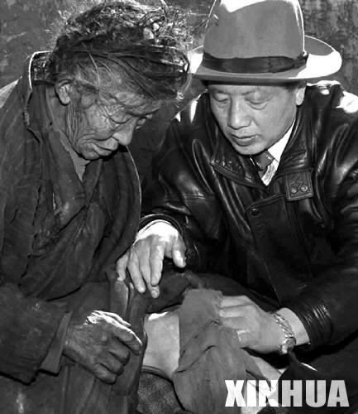
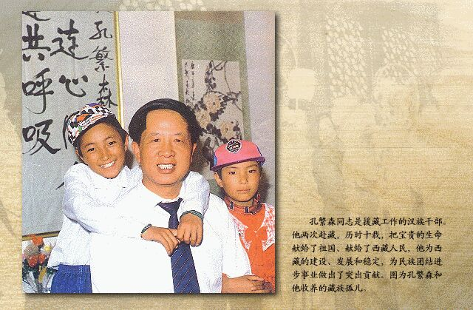
不会忘记他脱下带着自己体温的毛衣，送给藏族老阿妈。
不会忘记他从自己的血管里抽出900毫升的鲜血，抚养3个藏族孤儿
3.有利于发展平等、团结、互助和谐的社会主义民族关系

Slide 43
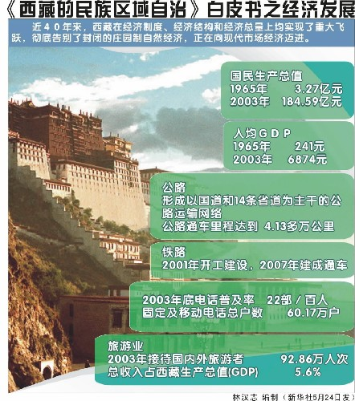
三、民族区域自治制度的优越性
改革开放以来，西藏形成三次较大规模的集中建设。20世纪80年代和90年代国家投资分别完成43项和62项重大工程。极大地促进了西藏基础设施的改善和基础产业的发展。
4.有利于促进社会主义现代化建设事业蓬勃发展。

Slide 44
探究与共享
阅读课本P76—77回答以下问题：
①民族区域自治的前提
国家统一领导
②自治区域都设置在什么地方呢？
少数民族聚居的地方
③自治机关的职权与一般的地方国家机关有什么不同？
享有和行使自治权。

Slide 45
小结:
我国民族区域自治的法制化进程
含义：民族区域自治制度是在国家统一领导 下，各少数民族聚居的地方实行区域自治，设立自治机关，行使自治权的制度
自治地方：自治区、自治州、自治县（旗）
符合国情的民族区域自治制度
自治机关：自治地方的人民代表大会、人民政府
含义：自治机关根据本地方实际 情况贯彻执行国家法律、政策，自主地管理本民族自治地方内部事务的权力
自治权
立法自治权
变通执行权
内容
经济自治权
文化管理自治权
其他自治权
有利于维护国家统一和安全
民族区域自治制度显著的优越性
有利于保障少数民族人民当家作主的权利
有利于发展平等，团结互助的社会主义民族关系
有利于促进社会主义现代化建设事业蓬勃发展

Slide 46
课堂练习
1.下列关于民族区域自治制度的理解正确的是：
①民族区域自治制度是我国的基本民族政策，是我国的一项根本政治制度。
②民族区域自治是指在国家统一领导下，在少数民族地区实行区域自治。
③民族区域自治适合我国的国情
④民族区域自治体现了我国民族平等、民族团结和各民族共同繁荣原则
A、①②④ B、①②③④
C、②③④ D、③④
D

Slide 47
2.下列选项，不属于民族自治机关自治权的有 （ ）
A．制定自治条例和单行条例
B．制定自治宪法
C．安排使用地方财政
D．使用一种或几种语言文字
B
3.2009年，西藏百万农奴解放50周年。50年来，西藏自治区发生了翻天覆地的变化，充分体现出民族区域自治制度的优越性。民族区域自治的前提和基础是 ( )
A．领土完整和国家统一
B．保障民族自治权
C．少数民族人民当家做主
D．坚持民族平等原则
A

Slide 48
4.民族区域自治制度是我国基本政治制度。国务院公布《全国年节及纪念日放假办法》第四条规定，少数民族的节日由少数民族聚居地区的人民政府按照该民族习惯，规定放假日期。从这里可以看出，民族自治地方自治机关 ( )
①是该地方的最高权力机关
②可以依法根据本地实际制定相关法规
③有权根据国务院的授权制定行政法规
④其自治权即立法和文化管理自治权
A．①② B. ②③
C. ③④ D. ②④
B

Slide 49
课后思考题：
处理民族关系的基本原则和民族政策的关系？

